Slide 1


No Gārsenes bibliotēkas vēstures

Slide 2
PIRMĀ BIBLIOTĒKA GĀRSENĒ:
Gārsenes Bajāru bibliotēka nodibinājās 1911.g.
Dibinātāji bija:
P. Purens,
J. Purens,
J.Kulitans,
P.Kalniets,
J. Ramans,
Fr. Spole,
J. Udris,
Jānis un Jose Baltmaņi.
Šīs 9 personas apvienojās un kopīgi sanesa savas grāmatas un katrs iemaksāja 50 kap.gadā,
lai varētu nopirkt dažas jaunas grāmatas. Grāmatas glabājās pie viena biedra.
1918. g. bibliotēkas grāmatu skaits pieaudzis uz 303 grāmatām, pie kurām vēl pievienoja
bijušās Subates izglītības biedrības 236 grāmtas.

Slide 3
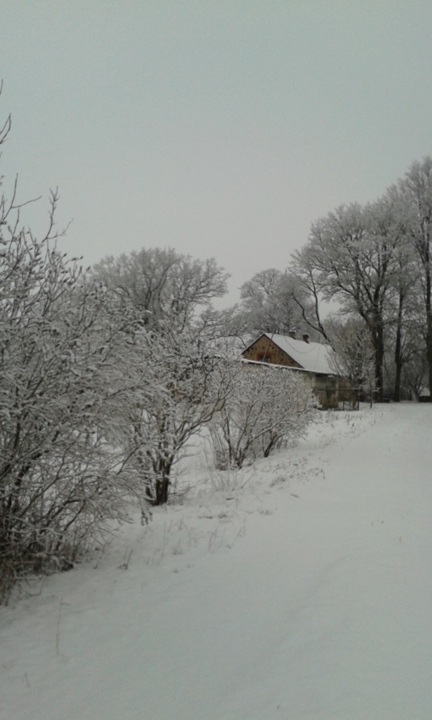
“1913.gada 8.decembrī Elsītes Baltmaņa mājās notika Subates izglītības biedrības sapulce. Biedrības valde ziņoja, ka biedrība ieguvusi bibliotēku, jo valdības slēgtā Irlavas izglītības biedrība savus grāmatu krājumus dāvina Subates izglītības biedrībai. Ņemot vērā, ka Subatē jau pastāvēja saviesīgās biedrības bibliotēka, sapulce nolēma savu bibliotēku novietot Gārsenē un par bibliotekāru ievēlēja Pēteri Purenu no Purmaļiem.”
"Straumēni" 2015.gada martā.
Foto: Jolanta Giluča.
"Straumēni" (senāk Elsīte) - vecsaimniecība ar kalpu māju, īpašnieks bija progresīvs saimnieks Pēteris Baltmanis.

Slide 4
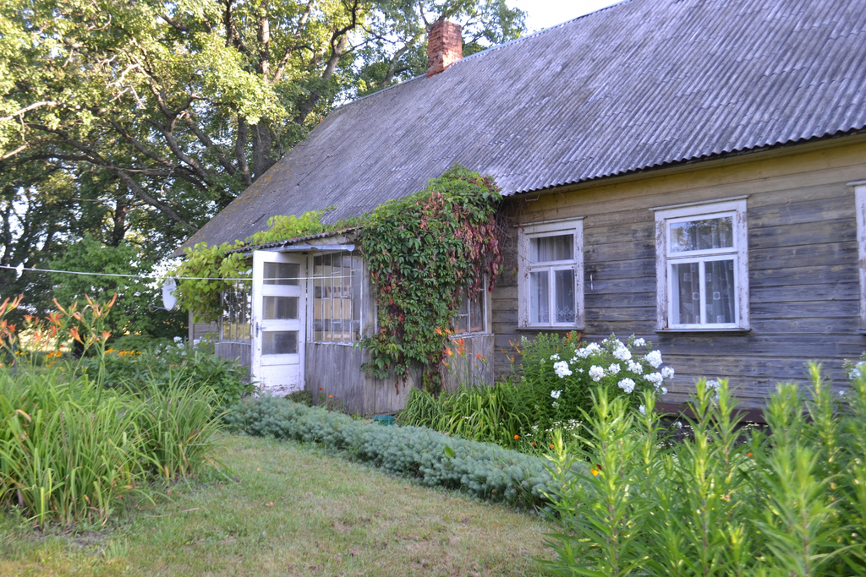
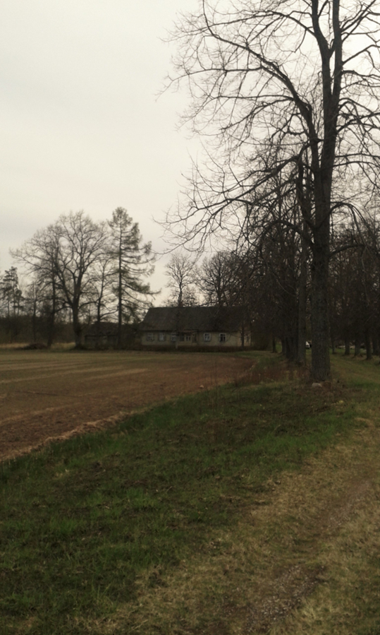
Pirmā Pasaules kara laikā
“Subates izglītības biedrības grāmatas pārveda savās mājās bibliotekārs Purmaļu Purens.”
"Purmaļi"2014.gada jūlijā.
Foto: Lidija Kolosovska.
"Purmaļi" - vecsaimniecība, veidojusies 1874. gadā vētras izlauzto mežu vietā.
"Purmaļi" 2016.gada aprīlī.
Foto: Jolanta Giluča.

Slide 5
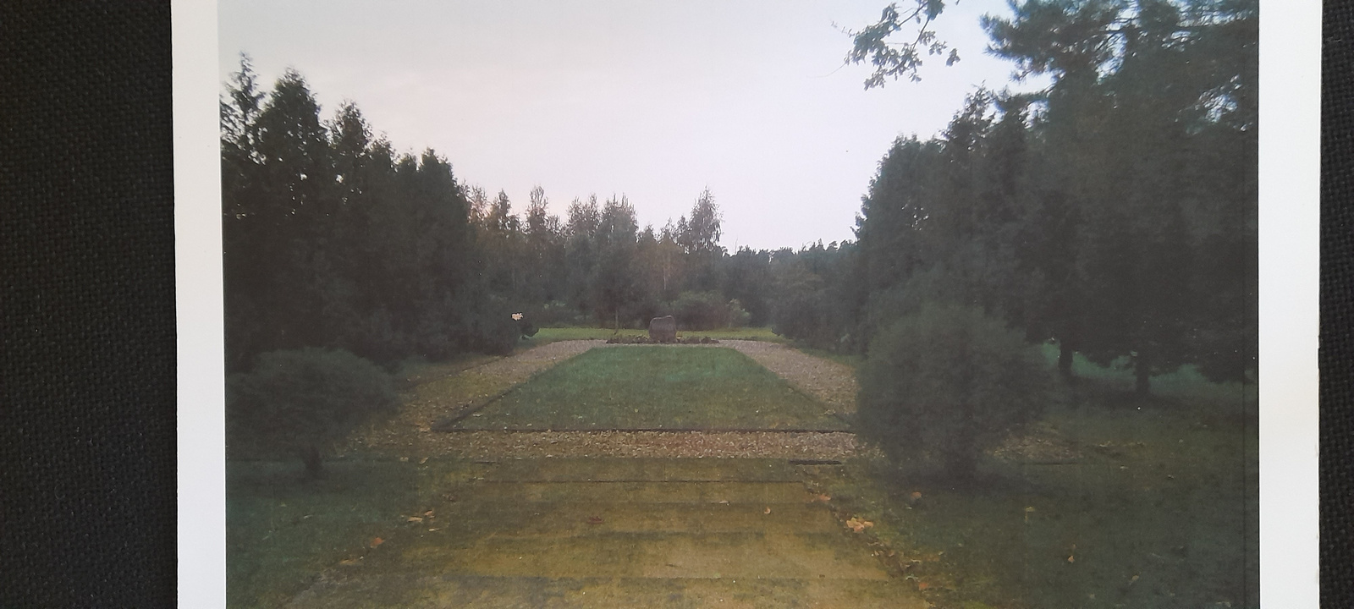
Vietā, kur tagad ir piemiņas laukums represētajiem gārseniešiem, senāk atradās Kopdarbības nams, celts 1907. gadā veselības aprūpes vajadzībām, sākumā tur bijusi arī slimnīca. Vēlāk ēkā bija kooperatīvs (veikals), krājaizdevu sabiedrība, darbojās daudzas biedrības, bijusi arī bibliotēka. 1936.gadā tajā bija vairāk kā 1500 grāmatu, atvērta grāmatu apmaiņai svētdienā no plkst. 13:00 - 15:00. Bibliotekāre bija Anna Kokainis no "Tēraudiem", kura šo pienākumu veica sabiedriskā kārtā.
1948.gada ugunsgrēkā ēka nodega.
Piemiņas vieta represētajiem 2017. gads.
Foto: Inita Lejiņa.

Slide 6
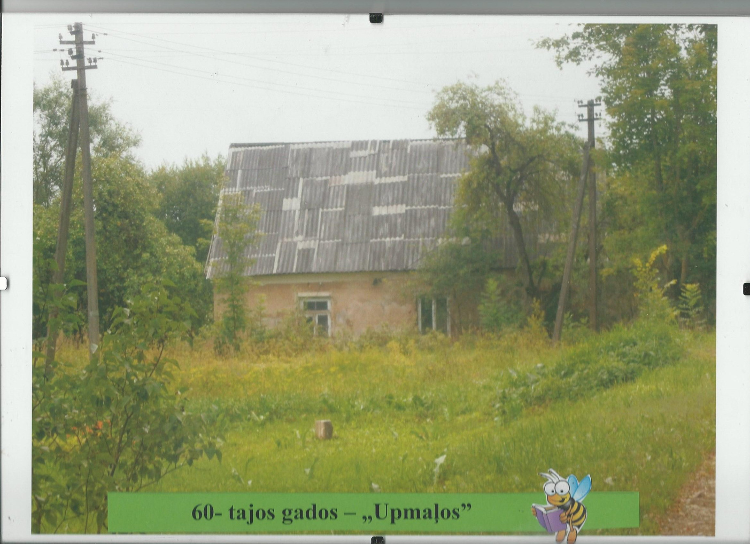
"Upmaļi" 2017.gadā.
Foto: Inita Lejiņa.
"Upmaļi" - amatnieku saimniecība, kalēju darbnīca bijušās Gārsenes muižas smēdes vietā, te bijusi pirmā skola Gārsenē (ap 1840.g.). Šajās mājās 1960-tajos gados bijusi arī bibliotēka. (Bibliotekārs Roberts Hauka)

Slide 7
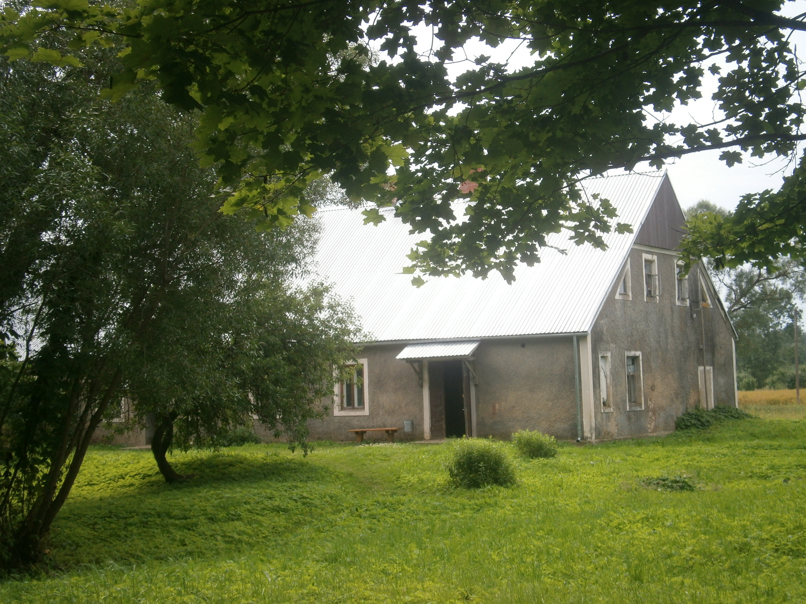
Līdz mūsdienām saglabājusies muižas kalpu dzīvojamā māja, kurā pirmās brīvvalsts laikā bija nabagmāja, padomju laikā - feldšeru punkts, kolhoza kantoris, pasts, bibliotēka, ēdnīca, dzīvokļi.
Šeit strādājuši bibliotekāri:
Mirdza Rācene (Rusecka),
Lilija Rutkovska,
Anita Krūmiņa,
Tija Vanaga (Kalniete).
"Gāršas" 2017.gadā.
Foto: Inita Lejiņa.

Slide 8
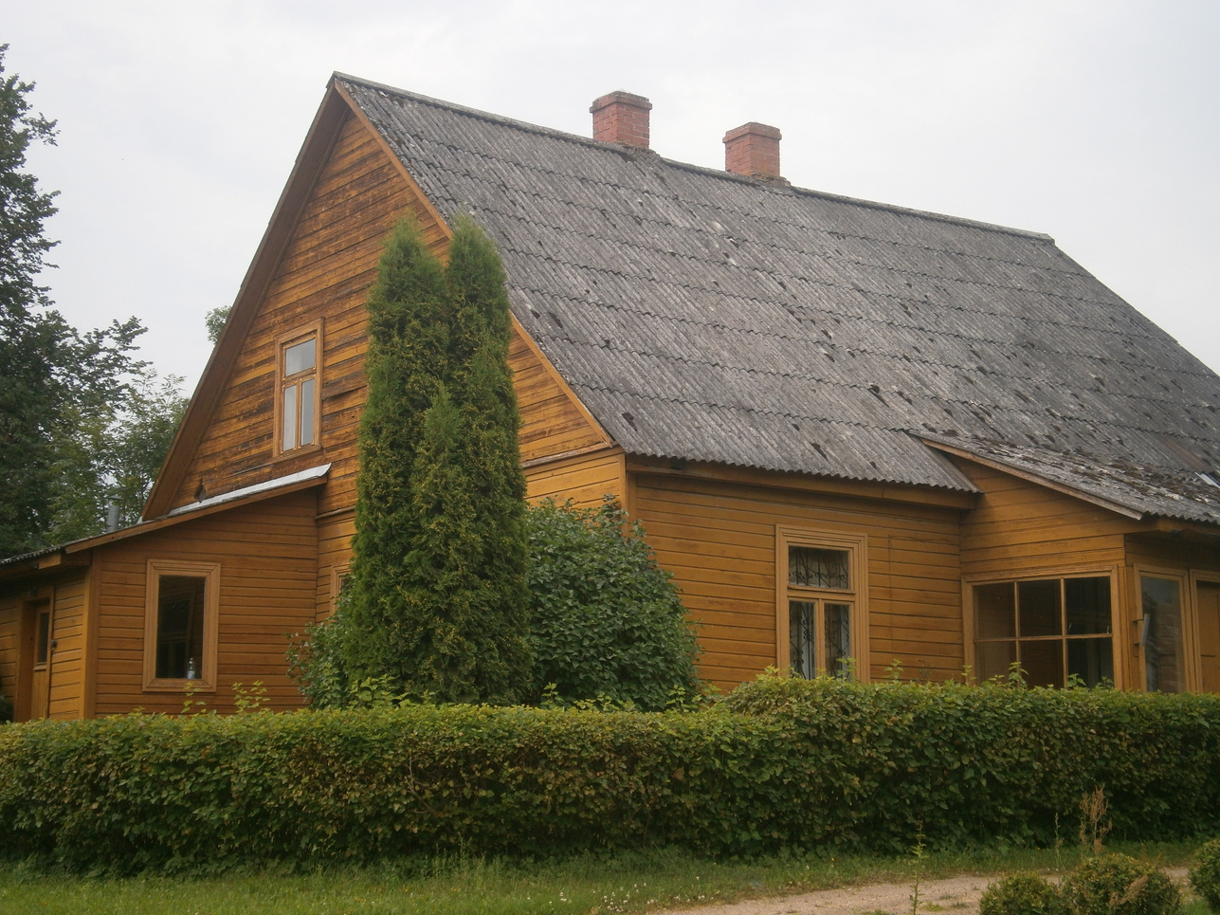
Feldhūnu ģimenes māja celta pirmās brīvvalsts beigu posmā. Vēlāk ciema/pagasta padome, medpunkts, bibliotēka (1984.-1993. ēkas kreisajā spārnā; 1999.- 2005. visā ēkā), skolas datorklase.
Šeit strādājuši:
Tija Vanaga (Kalniete), Andra Hauka,
Inita Lejiņa.
"Gāršas" 2017. gadā.
Foto: Inita Lejiņa.

Slide 9
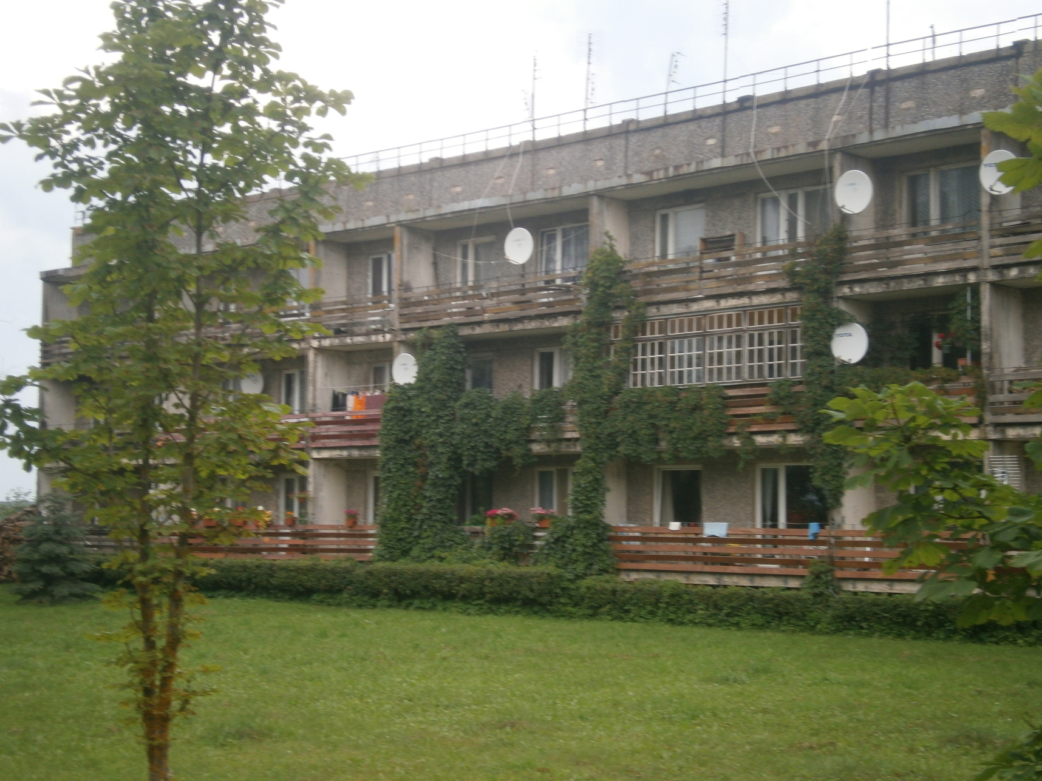
Māja celta 1984.gadā. Tajā bijusi pasta nodaļa, feldšeru punkts, aptieka, viesnīca, frizētava, bibliotēka (1994.- 1998.gadā dzīvokļa divās istabās; 2005.- 2014. gada augustam dzīvokļa četrās istabās.)
Strādāja bibliotekāre Inita Lejiņa.
"Dimanti" 2017. gadā.
Foto: Inita Lejiņa.

Slide 10
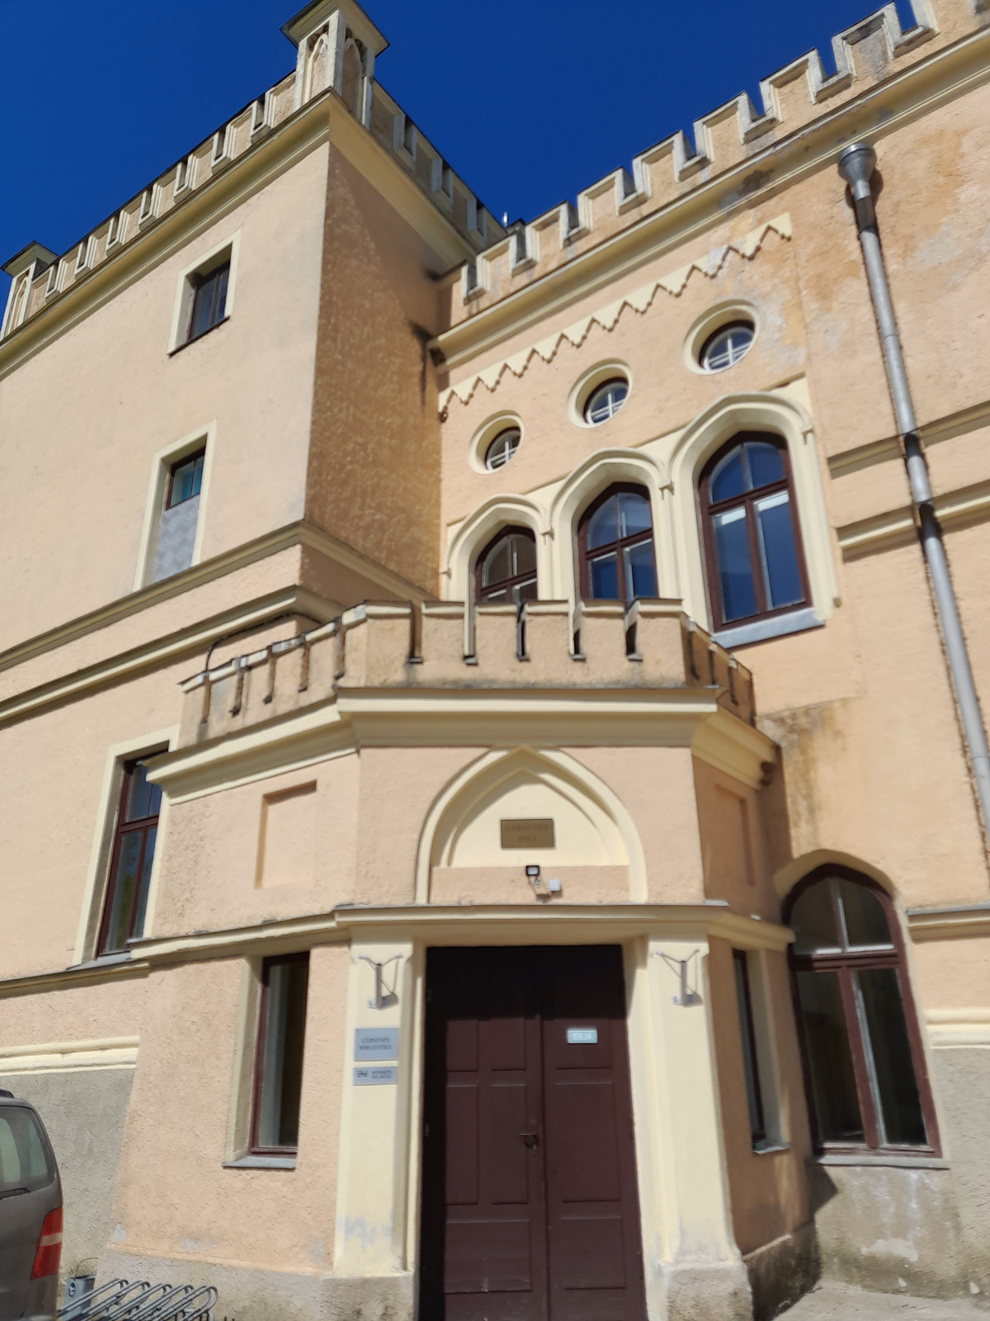
No 2014.gada septembra bibliotēka (aizņem 2 telpas) atrodas "Labiešos"(bibliotekāre Inita Lejiņa) - Gārsenes muižas kungu mājā jeb pilī - neogotikas piemineklī, kas celta 1856.- 1860. gadā pēc Vācijā noskatītas villas parauga. 11 paaudzēs tajā saimniekojuši baroni Budbergi. Vēlāk ēka pārbūvēta skolas vajadzībām un 75 gadus tajā atradās skola, kuru slēdza 2015. gadā. Šeit atrodas arī Tūrisma informācijas centrs, muzeja telpa, viesnīca.
"Labieši" 2023. gadā.
Foto: Inita lejiņa.

Slide 11
Pēc 2. Pasaules kara Gārsenes bibliotēkā strādājuši:
Laima Vagale, Roberts Hauka, Skaidrīte Rimšāne, Velta Svoka,
Vilma Dūda, Mirdza Rācene (dzim. Rusecka), Anita Krūmiņa, Lilija Rutkovska,
Tija Vanaga (dzim. Kalniete), Andra Hauka, Inita Lejiņa.

Slide 12
Fakti par bibliotēku preses izdevumos

Slide 13
Gārsenes
Bajāru bibliotēka nodibinājās 1911.g.
Dibinātāji bija: P. Purens, J. Purens, J.
Kulitans, P.Kalniets, J. Ramans,Fr. Spole,
J. Udris, Jānis un Jose Baltmaņi. Šīs 9
personas apvienojās un kopīgi sanesa sa-
vas grāmatas un katrs iemaksāja 50 kap.
gadā, lai varētu nopirkt dažas jaunas grā-
matas. Grāmatas glabājās pie viena biedra.
1912. g. bij 11 biedru, grām. kopvērtība
76 r. 55 k. 1913. g. 12 b., gr. vērtība
85 r. 87 k. 1914. g. 10 b., gr. vērt. 86 r.
67 kap. 1915. g. 10 b., grāmatu vērtība
pavairojās uz 91 rubli 37 kap. 1916 g.
33 b., gr. vērtība 108 rub. 95 kap. 1917. g.
56 b., gr. vērt. 112 r. 35 kap. 1918. g.
76 b., gr. vērt. 164 r., 1917. g. no 56 b.,
bija 28 vīrieši un 28 sievietes. Precējušās
7 personas (4 vīr., 3 siev.), 21 jauneklis,
22 jaunavas un 6 bērni. 1917. g. izlasītas
1557 grāmatas, katrs lasītājs caurmērā iz-
lasījis 28 grāmatas. Vislielākais skaits, ko
1 persona izlasījuse 69 grāmatas. Visma-
zākais skaits 3-grāmatas. 1918. g. bij 76
biedri, kas kopā izlasījuši 1573 grāmatas.
1918. g. bibliotekas grāmatu skaits pieau-
dzis uz 303 grāmatām, pie kurām vēl pie-
vienoja bij. Subates izgl. biedr. 236 grām.
Par kara laiku bibliotekārs P. Purens no-
darbojas arī ka lektors lielākos svētkos un
sapulcēs. Viņš centās visus pievilkt līdzi
darboties. Tamdēļ arī bibliotēkas biedru
skaits tik ātri auga.
Uz šo bibliotēku dažs nāca no 15
verstu attāluma un ne tikai svētdienās, bet
pat darbdienās. Visvairāk lasījuse jaunatne,
īpaši jaunavas. Pirms kara un arī tagad
jaunavas daudz mazāk lasa, nekā jaunekļi,
bet kara laikā jaunavas bija lielākas grā-
matu lasītājas. Še būtu jāpēta, kamdēļ tas
tā? Tagad jaunatne visu brīvo laiku pa-
vada pa izrīkojumiem. Ceļas jautājums,
kas jaunatnei vairāk svētības atnes,
izrīkojumi vai literatūra?
Caur literatūru jaunatnes gars tiek
izdaiļots, bet caur tagadējiem lauku izrī-
kojumiem, kuri savienoti ar putekļaino
deju, jaunatnes gars tiek notrulināts, izrī-
kojumos, kas velkas 12 stundas no vietas,
ne tikai gars, bet ari jaunatnes veselība
tiek sabojāta. Ak, jaunība, celies augšā,
nokrati tumsības važas un steidzies pie
dzidrajiem gaismas avotiem. Vecuma die-
nās daudzi nožēlo savu jaunību, bet tad
ir par vēlu.
Jaunatnes Dzīve Skolā un Sētā, Nr.5 (03.02.1924)

Slide 14
Kooperātors J. Kulitāns Gārsenes pag. pamatskolai (dāvināja)
10 grāmatas, bet Gārsenes kultūras biedrības
bibliotēkai - 35 grāmatas.
Rīts,Nr.72(13.03.1935)

Slide 15
Jaundibinātā Kultūras biedrība, uzsākdama darbību, pārņēma savā gādībā arī sen pastāvošos
kulturālos pasākumus, kā bibliotēku, dziedātāju kori, tautas nama celšanas lietas un citas.
Bibliotēkā
tagad pāri par 1500 sējumu un tā ir plašākā no lauku bibliotēkām apriņķī. Pēdējos gados bibliotēka
papildināta ar daudziem vērtīgiem izdevumiem.
Brīvā zeme, Nr.40 (19.02. 1937)

Slide 16
Ilūkstes apriņķa lauku pašvaldību vecākais apstiprinājis Gārsenes pagasta jauno budžetu, kurš sabalansēts uz 21.500 ls. Izglītības veicināšanai paredzēti 4.300 ls, mazpulkiem 40 ls, veselības aizsardzībai 1080 ls, sociālai apgādībai 3650 ls, agro- nomiskai palīdzībai 420 ls un Gārsenes kultūras biedrības bibliotēkai 60 ls. Pa gasta pašvaldībai piederošās Gārsenes pils pārbūves fondā ieskaitīti 1200 ls. Tagad pilī iekārtoti dzīvokļi, bet turpmāk te pa redzēts iekārtot 6-kl. pamatskolu. Pils atrodas skaistā vietā, Gārsenes upes krastā.
Latgales Vēstnesis, Nr.40 (12.04.1937)
Gārsenieši čakli lasītāji.
Gārsenes lauksaimniecības b-bas
bibliotēku, kurā ap 1500 sējumu, boļ-
ševiku laikā izdevās pasargāt. Tagad
bibliotēka atkal pieejama lasītājiem,
kādu pagastā netrūkst: bibliotēku ap-
meklē katras otrās saimniecības ļaudis.
Tēvija, Nr.35 (11.02.1942)

Slide 17
Neliela lauku māja. Pie tās lieveņa
vienmēr var redzēt velosipēdus un mo-
tociklus, no tās nāk ārā cilvēki ar avīzes
lapā ietītām grāmatām. Tur atrodas Gār-
senes bibliotēka.
Mājīgā istabā izvietoti grāmatu skap-
ji un plaukti, redzami plakāti, lozungi un
glīti stendi ar literatūru par PSKP XXII
kongresa lēmumiem. Turpat blakus —
ciema padomes teritorijas karte. Uz tās
ar sarkaniem kvadrātiem atzīmētas tās
kolhozu «Sarkanā zvaigzne» un «Padom-
ju Latvija» darbaļaužu mājas, kuru iedzī-
votāji izmanto bibliotēkas pakalpojumus.
Pirms dažām dienām bibliotekārs
A. Hauks ar sarkanu zīmuli apvilka di-
vas pēdējās nomalēs lauku sētas.
Visi Gārsenes ciema iedzīvotāji ir bib-
liotēkas lasītāji. Daudzu kolhoznieku kar-
tītēs ierakstīts desmitiem grāmatu, ko
viņi lasījuši pēdējā laikā. Bet laukkopis
Eduards Rāviņš no kolhoza «Sarkanā
zvaigzne» izlasījis gandrīz visas 3000
grāmatas, kas ir bibliotēkas fondos.
Cīņa, Nr.32 (07.02.1962)
Ilūkstes rajona Gārsenes
ciema bibliotekas aktīvs uz
ciema iedzīvotāju vēlēšanos
regulāri rīko jautājumu un at-
bilžu vakarus. lesniegtos jau-
tājumus sistematizē. Pēdējais
vakars - 26. maijā bija vel-
tīts audzināšanas iautājumiem,
kas ir īsta draudzība, meitenes
lepnums utt. Uz jautājumiem
atbildes sniedza ciema feldše-
ru punkta vadītāja b. Kvile,
Gārsenes septiņgadīgās skolas
direktore b. Puida, skolotāja
b. Grigale. Vakara programmu
kuplināja ciema pašdarbnieku
kolektīvs ar F. Ķestera vien-
cēliena lugu «Spalviņi un
Celmiņi».
Avangards, Nr.9 (05.06.1962)

Slide 18
lebraucot Gārsenē, lī-
kumots ceļš garām vecu
ēku paliekām ved uz bib-
liotēku. Šis nepievilcīgais
ceļa posms ir it kā pret-
stats tam, ko redzam, ie-
ejot nelielajā, bet ļoti
mājīgajā un ar gaumi ie-
kārtotajā telpā. Jau div-
padsmit gadus tajā strādā
bibliotekāre Mirdza Rā-
cene.
Apveltīta ar lielu at-
bildības sajūtu, prasīgu-
mu, taisnīgumu tā
varētu raksturot Mirdzu
kā cilvēku, kā darba da-
rītāju.
Aizvadītais darba gads
Gārsenes ciema bibliotē-
kai bijis veiksmīgs. Dro-
ši var teikt, ka panākta
visciešākā, visaktīvākā
sadarbība ar mazajiem
lasītājiem un skolas pe-
dagogu kolektīvu. Par to
liecina tas fakts, ka par
lasītājiem kļuvuši 90 pro-
centi mikrorajona skolē-
nu.
Šis pilnvērtīgais, kvali-
tatīvais darbs nav palicis
bez ievērības -1978.
gadā Gārsenes bibliotē-
kai piešķirts «Teicama
darba bibliotēkas nosau-
kums.
Padomju Daugava, Nr.19 (13.02. 1979)

Slide 19
Par personisko ieguldījumu
darbā ar lasītājiem
PSRS TSSI bronzas meda-
ļas saņēma pilsētas bērnu
bibliotēkas vadītāja Ruta
Sirsniņa, rajona centrālās
bibliotēkas vecākā bibliotekā-
re Liliāna Čukste, Viesītes
pilsētas bibliotēkas vecākā
bibliotekāre Maiga Turļuka,
Gārsenes ciema bibliotēkas
vadītāja Mirdza Rācene un
Kūku ciema pirmās bibliotē-
kas vadītāja Aina Reņko.
Padomju Daugava, Nr.126 (23.10.1979)
Jēkabpils rajona
Goda plāksnē:
Mirdza RĀCENE Gārsenes ciema bibliotēkas vadītāja
Padomju Daugava, Nr.53(01.05.1974)

Slide 20
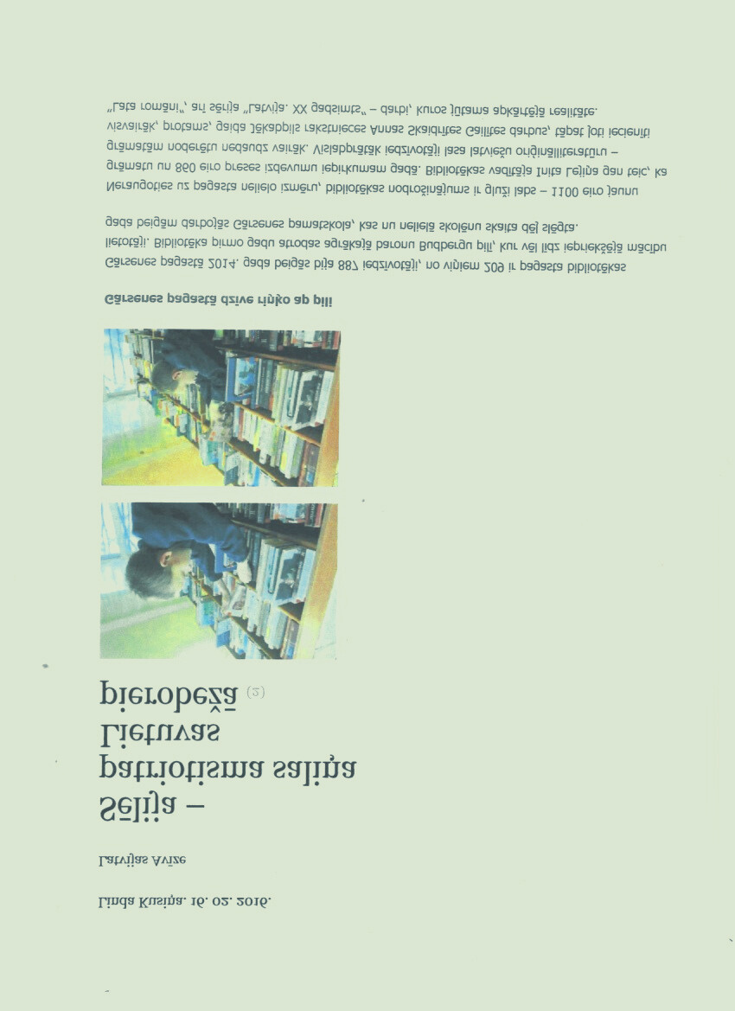
Latvijas Avīze, 2016.g.16.febr.

Slide 21
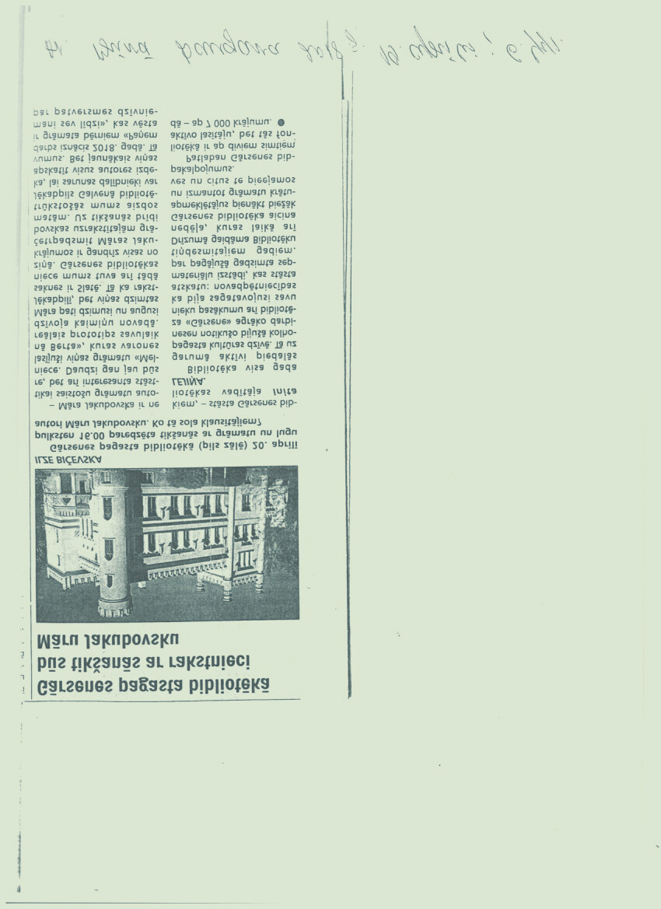
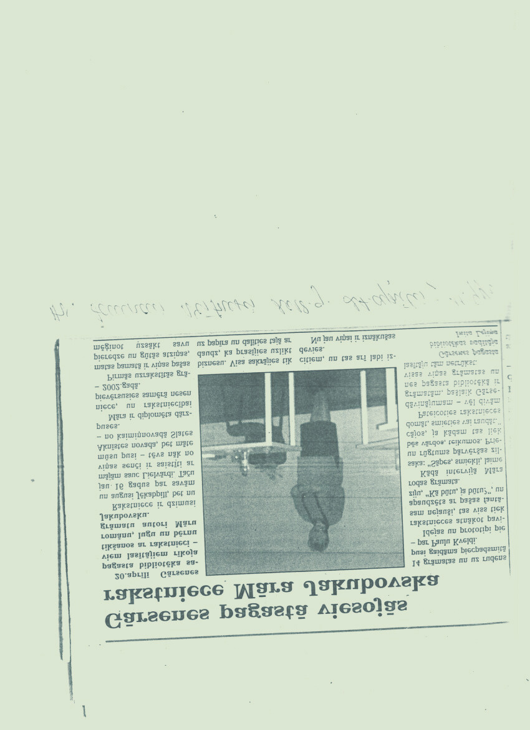
Jaunais Vēstnesis, 2018.g. 27.apr.
Brīvā Daugava, 2018.g. 19.apr.

Slide 22
Izmantotie materiāli:
  Grām. Gārsene un gārsenieši, 2016.
  www.periodika.lv
  Laikr. Brīvā Daugava
  Laikr. Jaunais Vēstnesis

